Slide 1
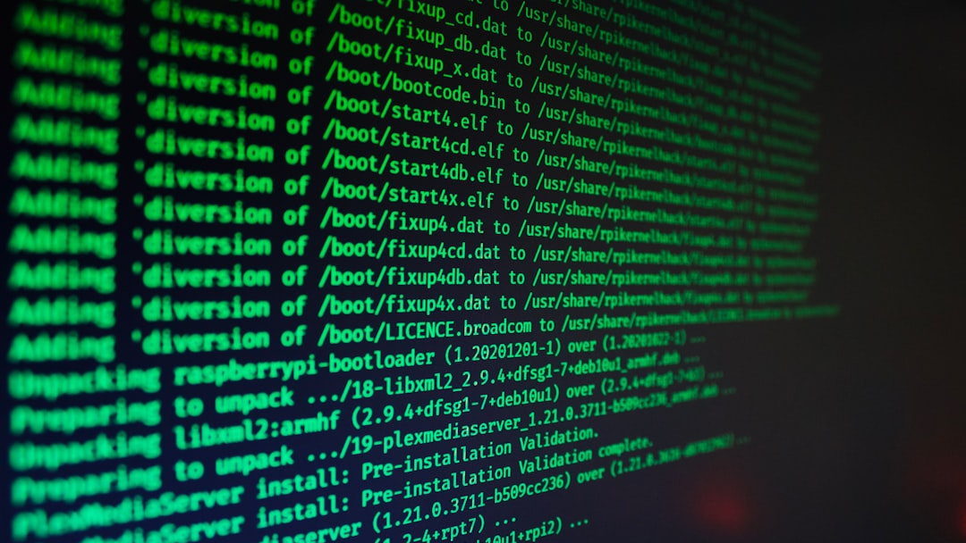



AUDIT LINUX
JRIDI DINE B3 DATA
Notes:
• Cette diapositive présente les objectifs du projet de distribution Linux. • Nous cherchons à créer un système léger, optimisé et simple d'utilisation, accompagné d'une documentation complète.

Slide 2






Pitch du Projet et Objectifs
Distribution Linux
Optimisation Système
Création d'une distribution Linux minimaliste et efficace pour tous.
Amélioration des performances par une gestion efficace des ressources.
Fonctionnalités Simplifiées
Documentation
Offrir des fonctionnalités simples et ciblées.
Fournir des documents clairs pour faciliter l'utilisation et la compréhension.
Notes:
• Cette diapositive présente une évaluation des objectifs atteints, en mettant l'accent sur la distribution légère et la sécurité optimisée. • Chaque élément souligne l'importance de l'accessibilité et de la sécurité dans le cadre des objectifs globaux, garantissant une performance et une confiance maximales. • Les implications de ces réussites montrent une direction positive pour la continuité des opérations et l'engagement envers l'amélioration constante.

Slide 3







Plan de Démarche Projet
Phase 1
Phase 2
Phase 3
Phase 4
Évaluation des besoins du projet : OS minimaliste, orienté utilisateur.
Développement initial des solutions : Tests LFS, puis recentrage sur Debian Netinstall.
Recherche des solutions : Sélection des paquets et pilotes essentiels, méthode de compilation de l’ISO.
Mise en œuvre et suivi : Comparaison avec une distribution standard (paquets, services, trames…).
Notes:
• Le projet a rencontré des difficultés liées à la gestion et à la collaboration, résultant de choix inappropriés et d'un manque d'outils de pilotage. • Le choix de LFS a limité l'efficacité de la gestion, le manque d'outils de pilotage a compliqué les opérations, et l'absence de groupe a réduit les synergies. Les solutions mises en place ont permis d'améliorer ces aspects et de générer des résultats positifs.

Slide 4
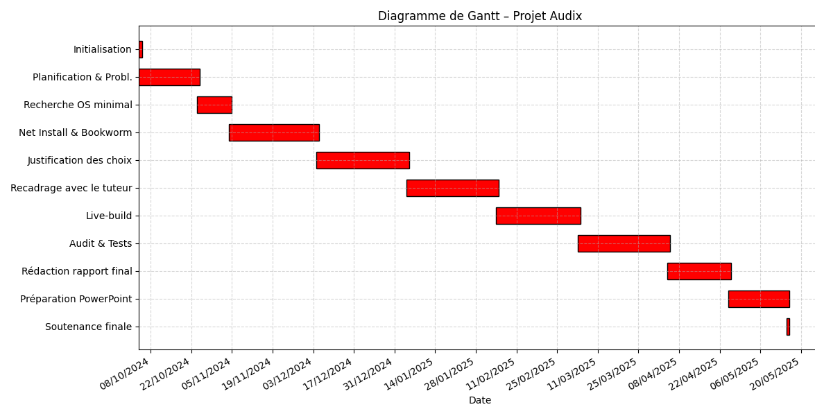
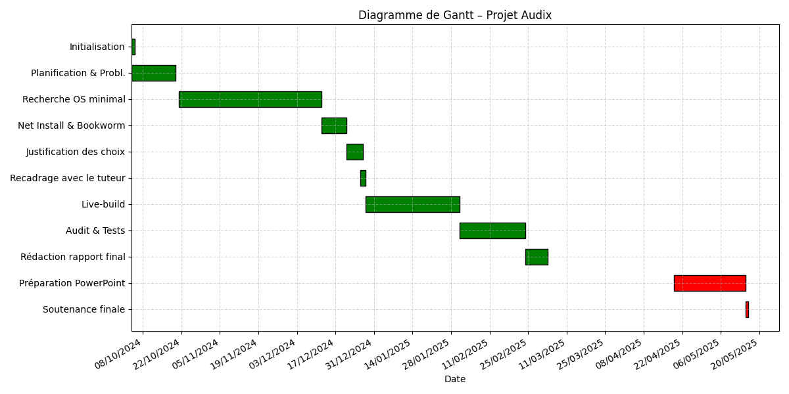


Outils et Diagrammes
Théorique
Réel

Slide 5




Principaux Aléas
Effectifs réduits
Erreur de choix
Le manque d'effectif a augmenté la charge de travail et réduit la flexibilité du projet.
Des décisions initiales incorrectes dues à un manque de compréhension ont causé des retards.
Bugs
Impossibilité d'accéder aux dépôts Debian empêchant la finalisation de l'installation.

Slide 6




Indicateur de réussite
Respect des Livrables
Respect des Délais
Tests sans Échec
Le fichier ISO bootable, le manuel d'utilisation et le rapport ont tous été remis et sont fonctionnels.
Maîtrise du temps permettant le respect des échéances.
Les tests effectués confirment le bon fonctionnement des livrables.

Slide 7
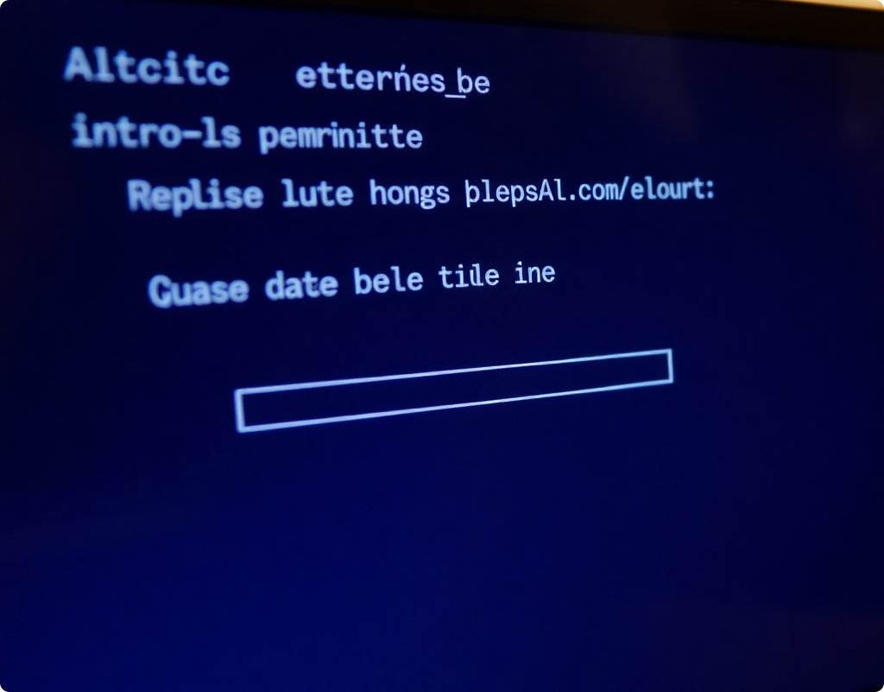
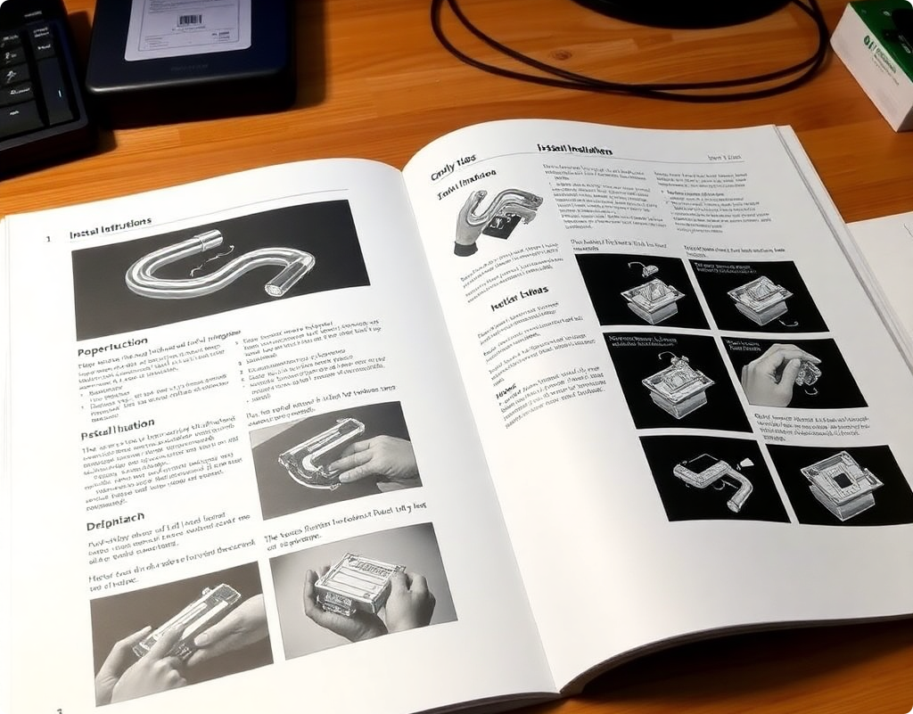
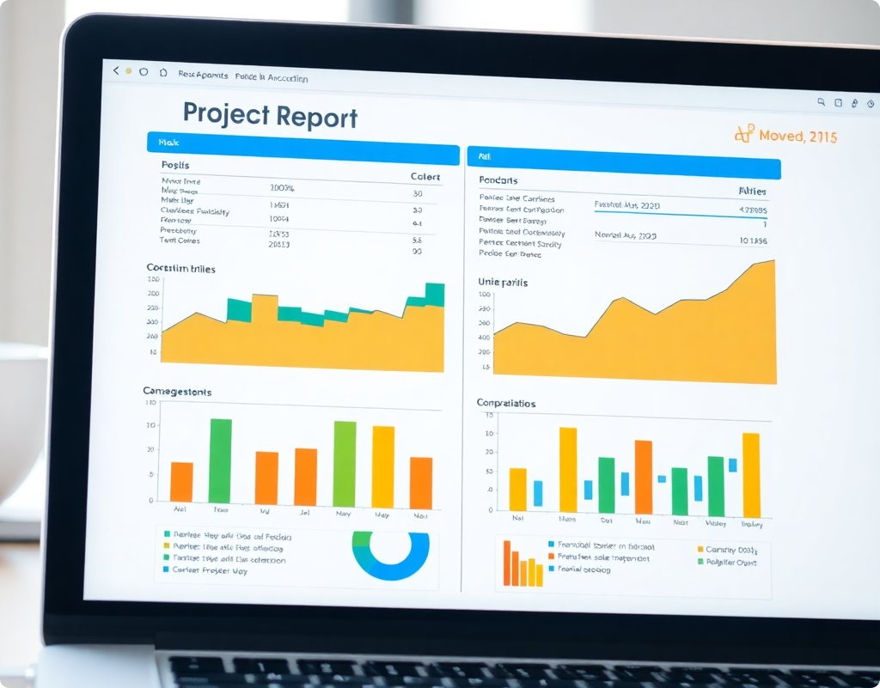

Détails des Livrables
Ce fichier contient une distribution Linux portable, flexible et optimisée pour de faibles ressources.
Fichier ISO
Manuel d'utilisation
Rapport de Projet
Un guide illustré pour l'installation d'Audix.
Document détaillant la méthodologie et les résultats du projet.

Slide 8



Objectif Atteint ?
Distribution Légère
Compatibilité Bureautique
Une distribution légère et fonctionnelle, optimisant les performances et améliorant l'accessibilité, pour une interaction utilisateur fluide et réactive.
Support de logiciels essentiels pour une utilisation simple d'un ordinateur. Navigation internet et édition de texte.

Slide 9








Linux From Scratch
Le choix de LFS a entraîné un processus long et chronophage, sans résultats tangibles.
Retour d’Expérience
Groupe
La taille réduite de l'équipe a accru la charge de travail.
Outils de pilotage
L'absence d'outils de pilotage efficaces a rendu la gestion et le suivi du projet plus complexes.

Slide 10




Évolution Du Projet
Nouvelles Fonctionnalités
Ajout des fonctionnalités d'impression et de numérisation pour répondre à des besoins variés.
Automatisation Avancée
Automatisation de l'installation afin d'améliorer le confort de l'utilisateur.

Slide 11

Un grand merci pour votre attention

